Slide 1
Урок чтения 2 класс.

Slide 2
«Вырастешь большой, будешь хороший
и баской.»

Slide 4
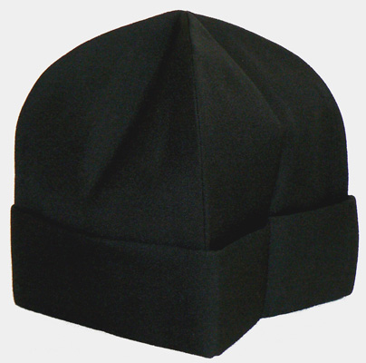
скуфья

Slide 5
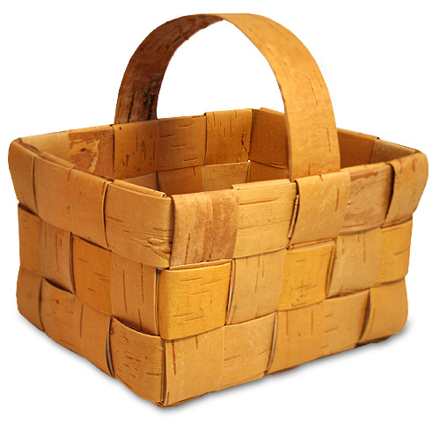
кужня

Slide 6
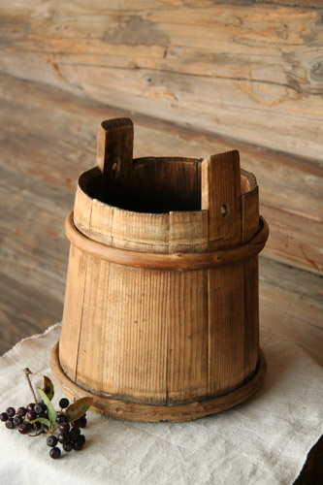
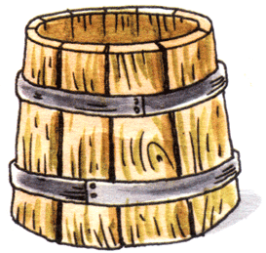
кадушечка

Slide 7
1. Дитятко – что тесто: как замесил, так и выросло.
2.Пусти детей по воле, сам будешь в неволе.
3.Выкормил змейку на свою шейку.

Slide 8
Виды игр
Сюжетно - ролевые
Подвижные игры

Slide 10
« Перелизы»
У дедушки Трифона семеро детей,
Семеро детей, все сыновья.
Они не пьют, не едят,
друг на друга глядят
И все делают вот так.

Slide 11
Виды игр
Сюжетно - ролевые
Подвижные игры
Хороводные игры

Slide 14
Виды игр
Сюжетно - ролевые
Подвижные игры
Хороводные игры
Игры развлечения

Slide 15
Народная игра – это важнейший способ передачи традиции от одного поколения к другому. Она помогает усвоение обычаев, обрядов своего народа, а также овладение необходимыми для жизни умениями и навыками.
Игра –это школа воспитания. В ней свои
"учебные предметы". Одни из них развивают у детей ловкость, меткость, быстроту и силу; другие учат премудростям жизни, добру и справедливости, чести и порядочности, любви и долгу.

Slide 16
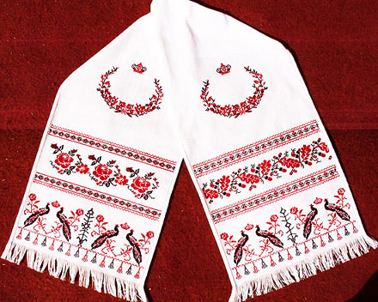
Приходите снова к нам,
Рады мы всегда гостям.
Пришло время расставанья!
До свиданья! До свиданья!

Slide 17
ИСТОЧНИКИ:
http://russkazki-nn.ru/site.php?id=1977&sid=356
http://fotki.yandex.ru/users/zodiakkp2007/view/178299/
http://kovcheg.ucoz.ru/forum/58-1305-1
http://museum-lesnoy.ru/russkaya-izba/
http://www.graycell.ru/simplemask.php?def=%D0%B8%D0%BE%D0%BB&first=2
http://www.beresta.net/
http://www.booksite.ru/fulltext/rab/ino/vich/9.htm

Slide 18
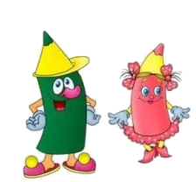
Крюкова
Ирина Алексеевна
учитель
начальных классов
МБОУ « Яренская
средняя школа»
Архангельская область
E-mail: Krukowa.ir @yandex.ru

